Slide 1
醫院病床查詢系統
Bed search system
組員：廖宗得、邢學皓
曾聖傑、張顯瑞
專題指導：曾守正教授

Slide 2
01
循序圖
Sequence diagram
02
類別圖
Class diagram
目錄
03
測試計畫-單元測試
Test plan-unit test
04
執行進度
Development progress
05
GitHub展示
GitHub display

Slide 3
循序圖
Sequence diagram
1

Slide 4
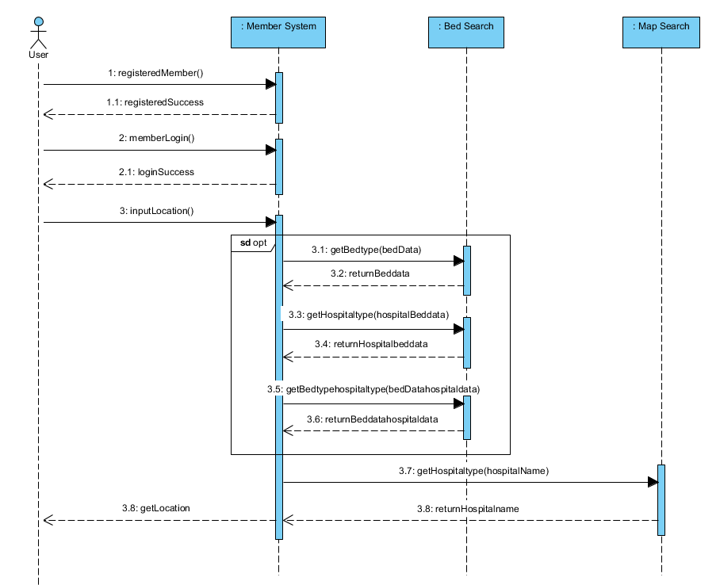
循序圖
Sequence diagram
opt
[select=1]
[select=2]
[select=3]
2

Slide 5
類別圖
Class diagram
3

Slide 6
類別圖
Class diagram
1
1
病患
- 病患姓名 - 帳號 - Email - 電話 - 居住縣市
+ 取得病患詳細資料()
1
1
會員
- 會員資料
+ 確認登入資料是否正確()
查詢系統
- 一般搜尋 - 地圖搜尋
+ 選擇一般搜尋() + 選擇地圖搜尋()
1
1…*
一般搜尋
- 醫院查詢 - 病床種類查詢
+ 選擇醫院查詢() + 選擇病床種類查詢()
1
1
1
1
1…*
病床資料
- 醫院名稱 - 空床中 - 病床類別 - 佔床率 - 總床數 - 使用中
+ 取得該醫院病床資料() + 取得該病床種類資料()
院方高層
- 醫院名稱
+ 取得醫院資料()
1
地圖搜尋
- 找尋最近醫院 - 最近醫院病床資訊
+ 取得目前位置分析()
1
1
1
1
交通警察
- 警察分局 . 單位
+ 提供資料給與宣導()
後續宣導
- GPS定位
+ 資料整合.分析()
1
1
4

Slide 7
測試計畫-單元測試
Test plan-unit test
5

Slide 8
測試計畫-單元測試
Test plan-unit test
單元測試表
單元名稱 | 測試名稱 | 測試內容
會員系統單元 | 註冊會員測試 | 註冊會員是否成功，資料庫內有無寫入會員資料。
會員登入單元 | 登入會員測試 | 檢查會員登入功能是否正常，有無正確登入。
醫院病床查詢單元 | 查詢醫院病床測試 | 查詢所選醫院所有病床是否有抓取到資料並成功顯示。
病床種類查詢單元 | 查病床種類測試 | 查詢所選病床種類是否有抓取到資料並成功顯示。
地圖查詢單元 | 地圖查詢測試 | 獲取使用者GPS定位後，是否顯示距離最近之醫院。
6

Slide 9
執行進度
Development progress
7

Slide 10

執行進度
Development progress
專題進度
http://163.18.42.32/Demooo
8

Slide 11
GitHub展示
GitHub display
9

Slide 12
GitHub 展示
GitHun display
10

Slide 13




Thanks for listening

